Slide 1


Almacén
de bolsillo
Presentación del proyecto
App móvil multiplataforma desarrollada con
React Native + Expo,
compatible con dispositivos móviles.
100%
Móvil
React Native
+ Expo
Compatible
Android e iOS
TECNICATURA UNIVERSITARIA
EN PROGRAMACIÓN
Gestión simple para pequeños comercios.
Notes:
1. Presentación
Tiempo: 0:30. Expositor sugerido: Lautaro.
Somos Lautaro y Mariano. Desarrollamos Almacén de Bolsillo para organizar la actividad cotidiana de pequeños comercios desde el celular. Para mostrar qué resuelve, vamos a seguir un caso ficticio y recorrer una compra y una venta. La portada contiene textos y formas editables y capturas reales de Dashboard y Productos, insertadas como imágenes independientes que pueden reemplazarse.
Fuentes del proyecto: README.md; docs/GuiaDePantallas.md.
Caso de Juan y cantidades: ejemplo ficticio para la demostración.

Slide 2
¿Qué pasó mientras Juan no estaba?
PRIMER TURNO
SIGUIENTE TURNO
Cuaderno
Mensajes
Empleado
Juan
Anotaciones dispersas
Novedades sin comunicar
Dudas sobre la mercadería
Volver a contar productos
Reconstruir lo ocurrido
Detectar faltantes tarde
¿Qué se vendió? ¿Cuánto queda?
Caso ficticio: almacén de barrio con una persona atendiendo por turno
02
Notes:
Fuente: Guion-de-defensa.md, apartado PowerPoint del punto 2. Una persona atiende por turno. Reservar la aplicación para la solución.

Slide 3
De la información dispersa a una gestión compartida
DIFICULTAD
RESPUESTA DE LA APP
UTILIDAD PARA EL COMERCIO
Anotaciones dispersas
Registro e historial de ventas
Consultar qué se vendió durante cada turno
Dudas sobre cuánto queda
Existencias actualizadas al registrar operaciones
Consultar disponibilidad y orientar la reposición
Horarios acordados de palabra
Asignación y consulta de turnos
Saber qué horarios tiene asignados el empleado
Para Juan y otros comercios de barrio: registros y turnos en una misma herramienta
03
Notes:
Fuente: Guion-de-defensa.md, apartado PowerPoint del punto 3. Recorrer las tres relaciones de arriba abajo. La demostración detallada queda para los videos.

Slide 4
Bienvenida y personas
04
Notes:
Espacio reservado para insertar el video local del punto 4. Fuente: Guion-de-defensa.md, apartado PowerPoint. Sin contenido adicional hasta incorporar la grabación.

Slide 5
Un día en el comercio
05
Notes:
Espacio reservado para insertar el video local del punto 5. Fuente: Guion-de-defensa.md, apartado PowerPoint. Sin contenido adicional hasta incorporar la grabación.

Slide 6
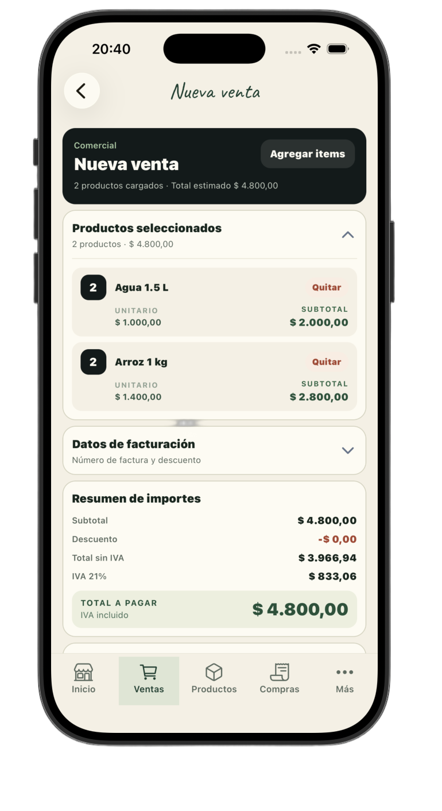
¿Cómo funciona por dentro?
Frontend
Backend
Base de datos
Lo que vemos
›
Procesa las operaciones
›
Guarda la información
React Native + Expo
Node.js + Express
PostgreSQL
Confirma una venta
Procesa la operación
Guarda venta y nuevas cantidades
Accesibilidad y facilidad de uso
Botones que guían · Pantallas consistentes
Tipografía clara · Textos breves
Ética e impacto social
Comercios de barrio · Autonomía · Cuidado de los datos
06
Notes:
Fuente: Guion-de-defensa.md, apartado PowerPoint del punto 6. Recorrer el esquema y el ejemplo de venta de izquierda a derecha. Señalar los botones y textos de la captura. Explicar los objetivos de facilidad de uso e impacto social sin atribuir resultados medidos. Prisma se menciona oralmente. Los detalles técnicos quedan para preguntas.

Slide 7
Conclusiones y futuro
Su comercio, con información reunida
Juan
Impacto
Limitaciones
Futura versión
Información reunida
Continuidad entre turnos
Gestión desde el celular
Sin separación por comercio
Funciones con alcance inicial
Sin modo de trabajo offline
Base propia por comercio
Mejora de funciones actuales
Escaneo de códigos SKU
Operaciones sin conexión
Productos sin ventas recientes
Gracias · ¿Preguntas?
07
Notes:
Fuente: Guion-de-defensa.md, apartado PowerPoint del punto 7. Base propia por comercio: propuesta multi tenant para una futura versión. Impacto y utilidad como propósitos, sin cifras no medidas. Presentar las mejoras como propuestas. Cerrar con preguntas.

